Slide 1
Соревнование Абилимпикс
Оператор беспилотных летательных аппаратов
Калакуцкий Денис ИС-21

Slide 2



План проведения соревнования
1 Задание
2 Задание
3 Задание
4 Задание
5 Задание
Опрос и дефектовка в виде Google Forms.
Подготовка к полету Mavic Air 2.
Полет и съёмка подготовленного объекта.
Подключение проводов, сборка дрона Clover 4.
Калибровка датчиков.
Проверка на способность летать и прохождение трасы на время
Загрузка видео на ноутбук с SD карты. Создание таблицы в Word с ответами и скринами из видео.
Создание схемы объекта и подписями задания.
Установка дополнительного оборудования Raspberry Pi.
Проверка работоспособности.
Демонтирование доп. оборудования

Slide 3
Задание № 1
Суть первого задания было в том, чтобы ответить на 15 вопросов в Google Forms.
Первые 12 вопросов были насчет оборудования и дрона. Нужно было выбрать правильный ответ из 4 представленных.
Последние 3 вопроса были про неисправность дрона. Нужно определить по видео в чём неисправность дрона и как устранить этот недостаток.
Конец первого задания.

Slide 4
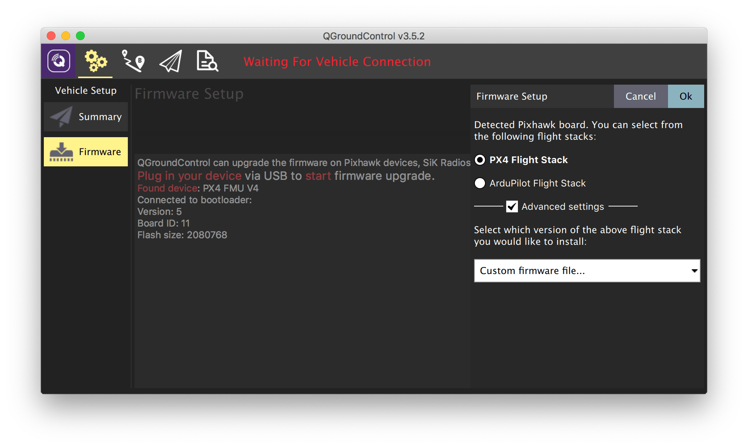
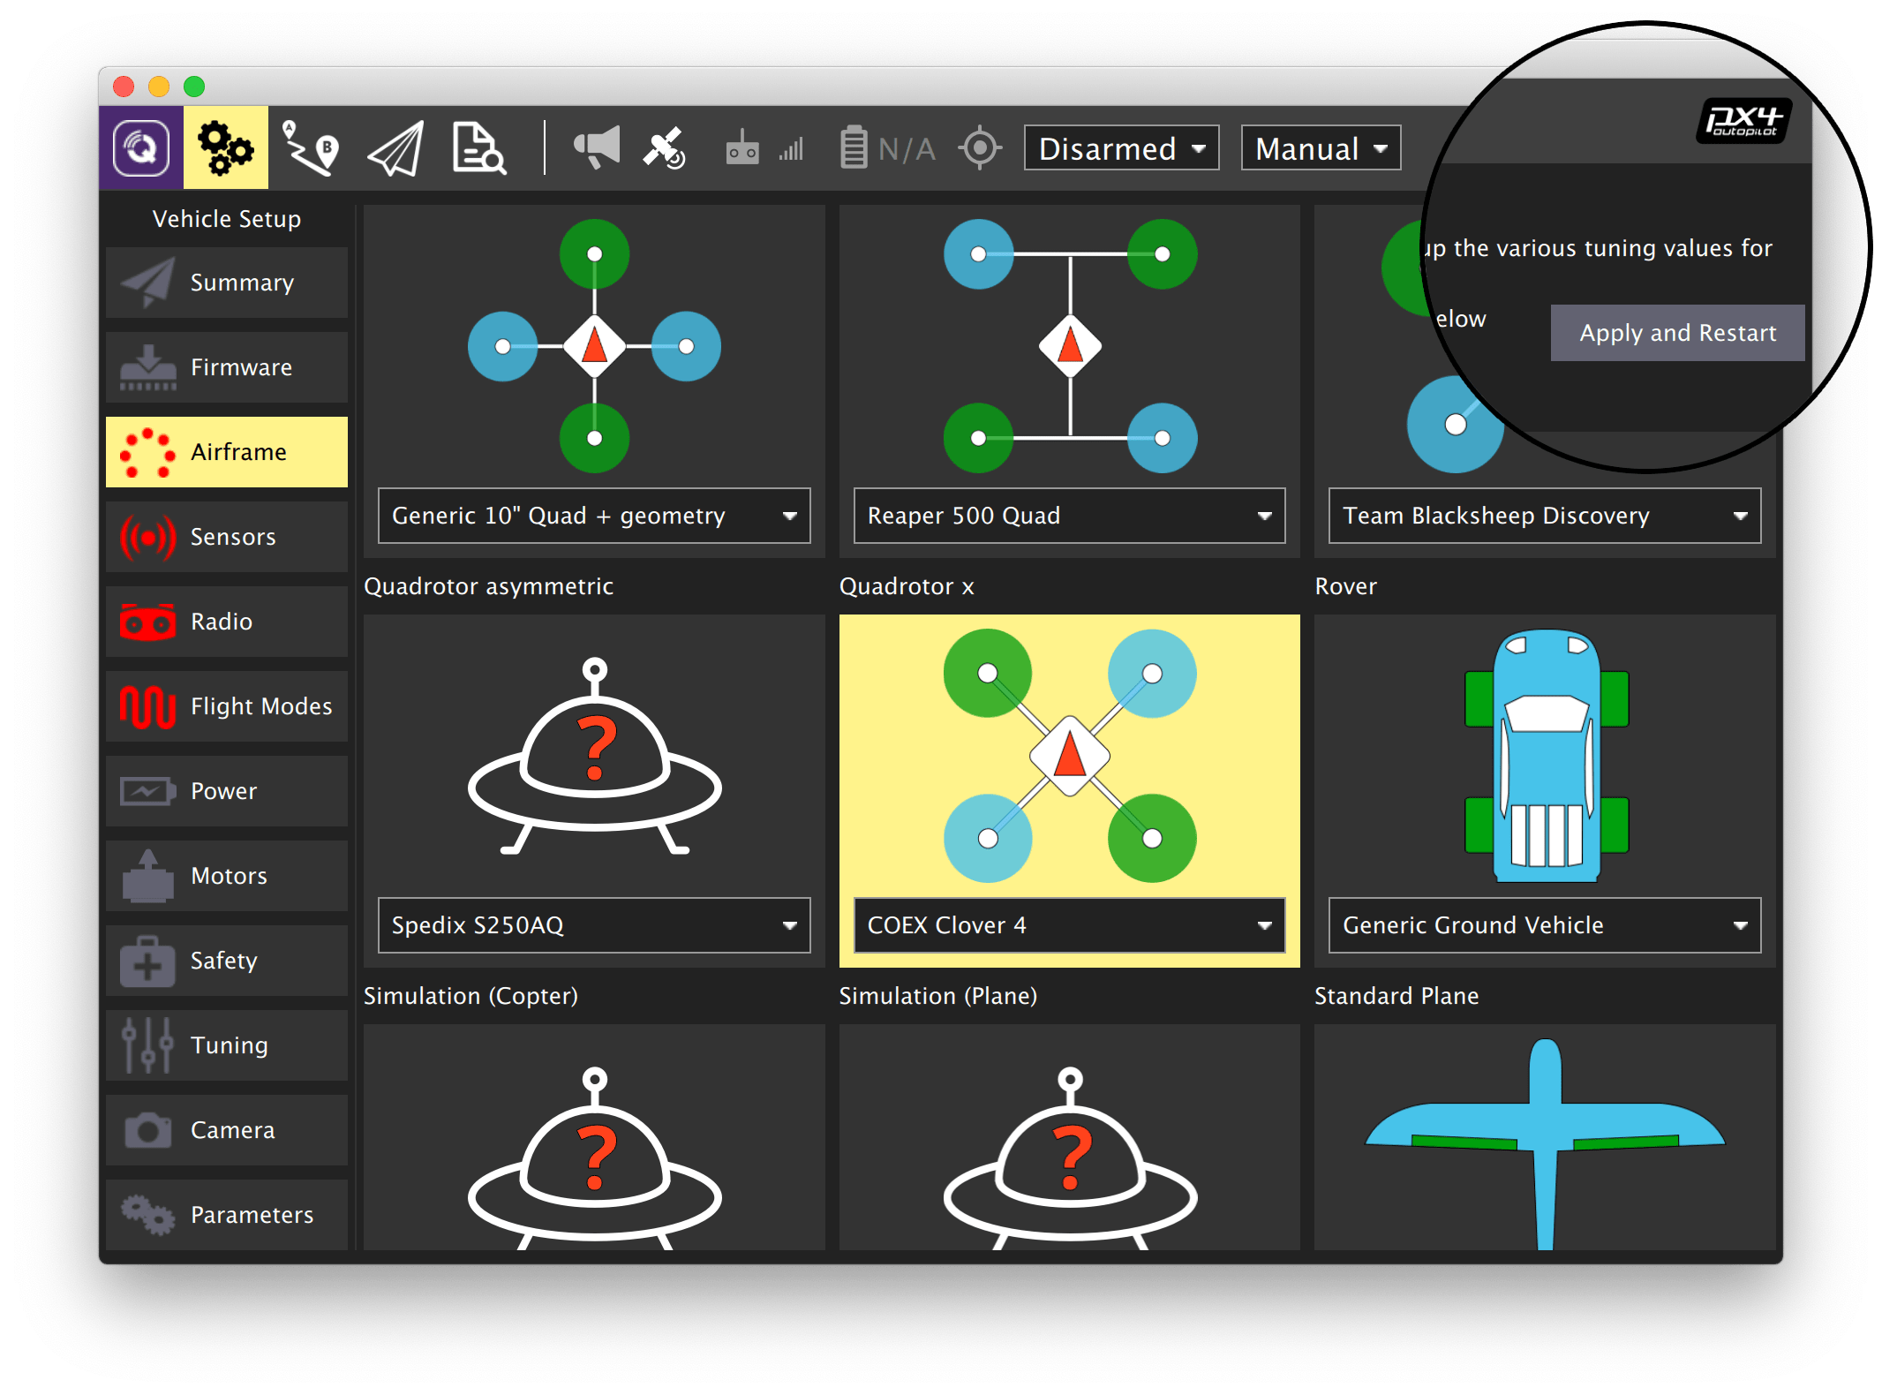

Задание № 2
Суть второго задания в том, что нужно привести дрон в летающие состояние и пройти трассу на время.
1) Нужно подключить провода питания, пропов, полетника.
2) Собрать внешнюю защиту дрона и установить ее.
3) Подключение дрона к ноутбуку и загрузка прошивки в полетный контроллер. Выбор рамы:
Зайти во вкладку Vehicle Setup.
Выбрать меню Airframe.
Выбрать тип рамы Quadrotor X.
Для Клевера 4 выбрать подтип рамы COEX Clover 4

Slide 5
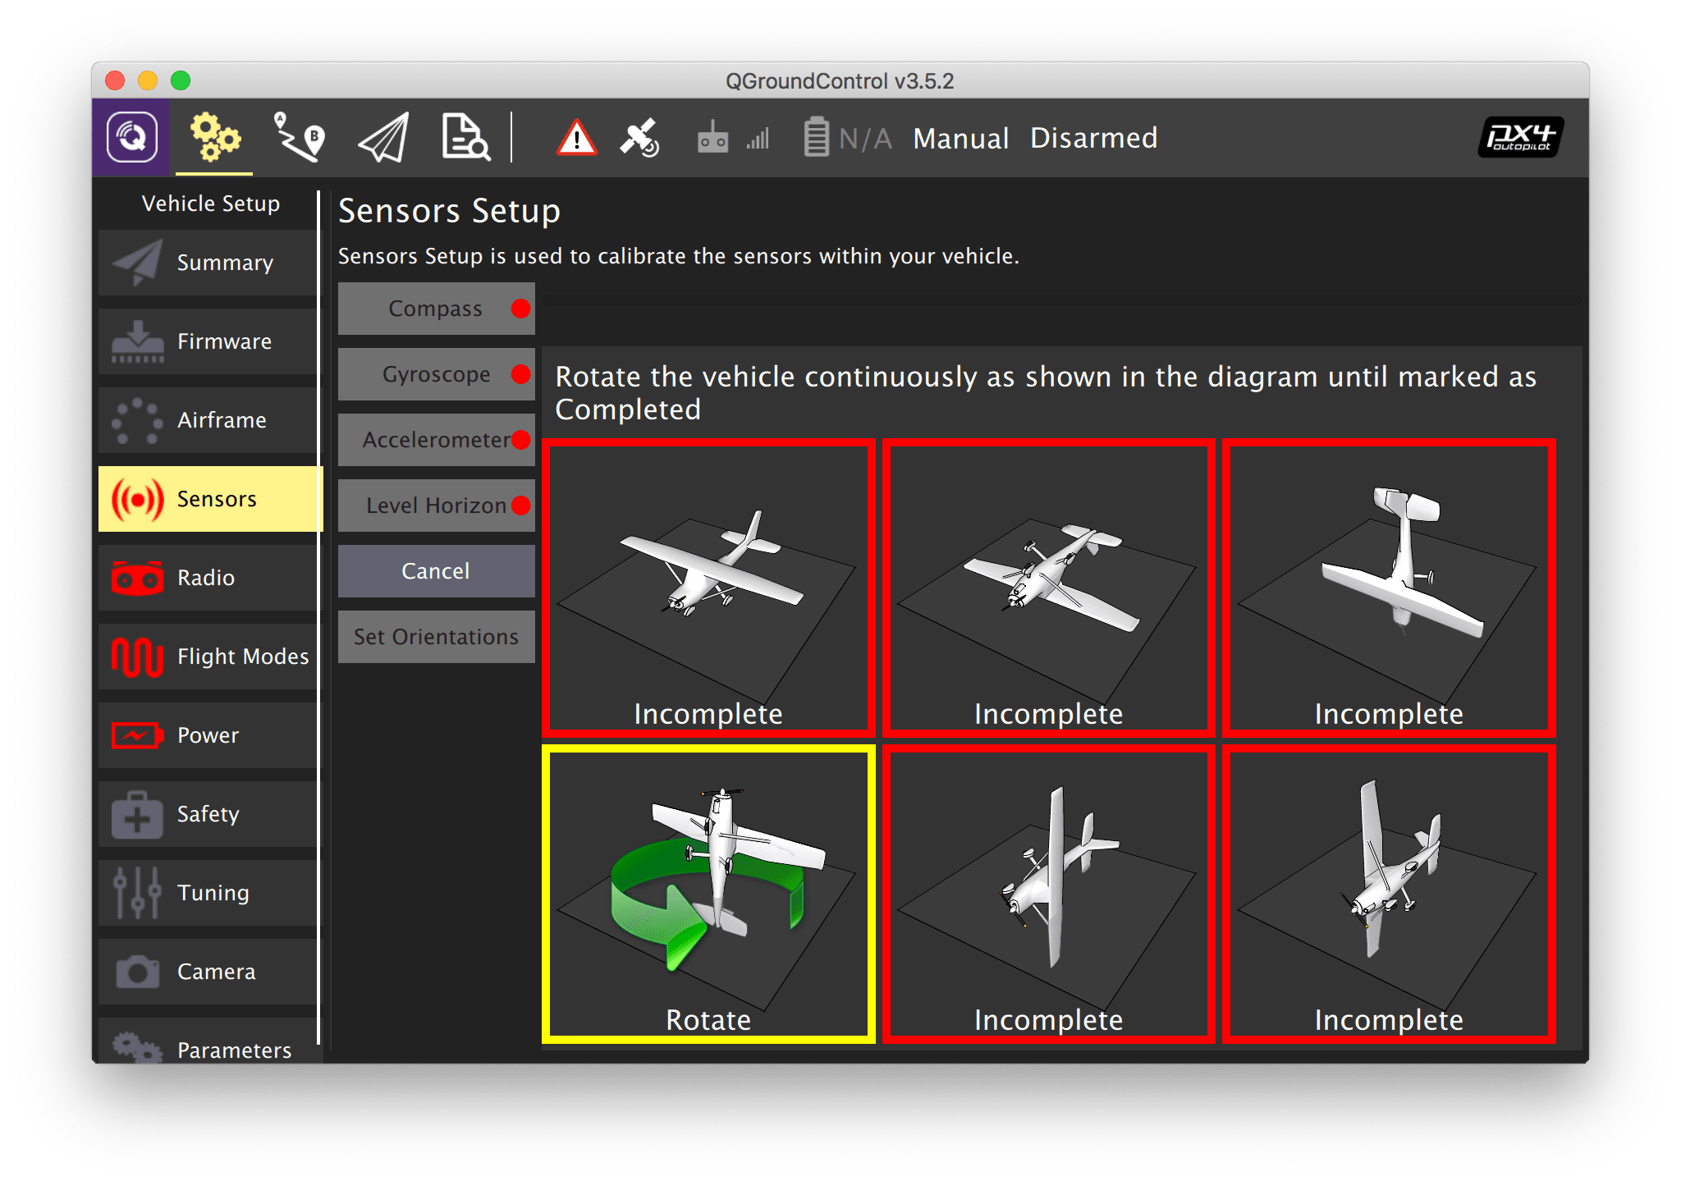
Задание № 2
Калибровка датчиков: Компас
Выберите меню Compass.
Выберите ориентацию полетного контроллера – ROTATION_NONE при условии, что полетный контроллер ориентирован передом к носу квадрокоптера.
Нажмите OK.
Последовательно устанавливайте квадрокоптер в каждую из указанных ориентаций до появления желтой рамки.
Вращайте квадрокоптер по направлению стрелки до появления зеленой рамки.

Slide 6
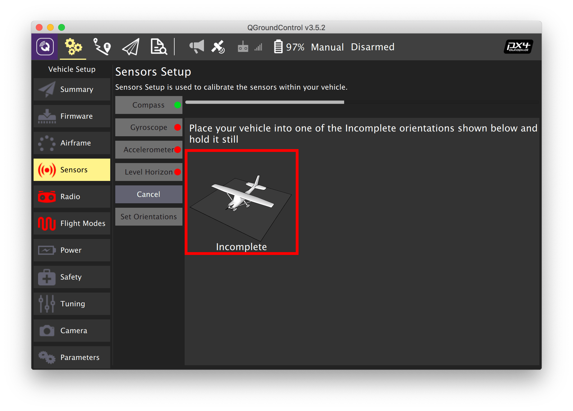
Задание № 2
Калибровка датчиков: Гироскоп
Выберите меню Gyroscope
Установите квадрокоптер на ровную поверхность.
Нажмите OK.
Дождитесь окончания калибровки.

Slide 7
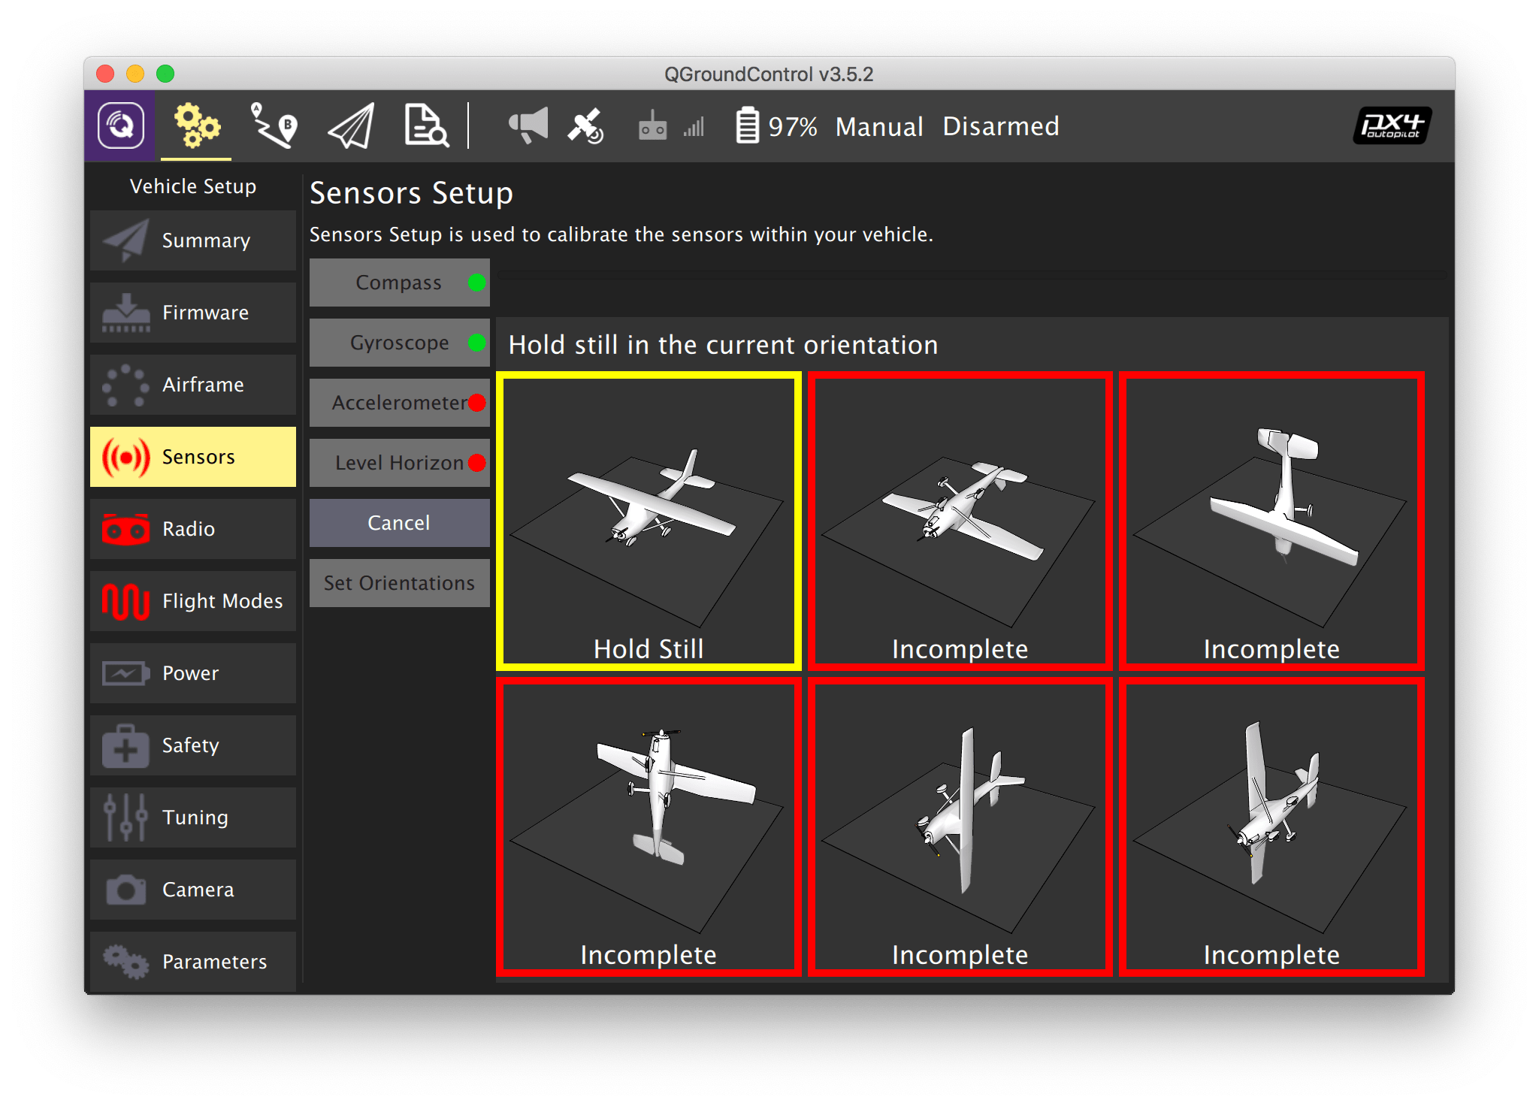
Задание № 2
Калибровка датчиков: Акселерометр
Выберите меню Accelerometer.
Выберите ориентацию полетного контроллера – ROTATION_NONE при условии, что полетный контроллер ориентирован передом к носу квадрокоптера.
Последовательно устанавливайте квадрокоптер в каждую из указанных ориентаций до появления желтой рамки.
Держите квадрокоптер неподвижно до появления зеленой рамки.

Slide 8
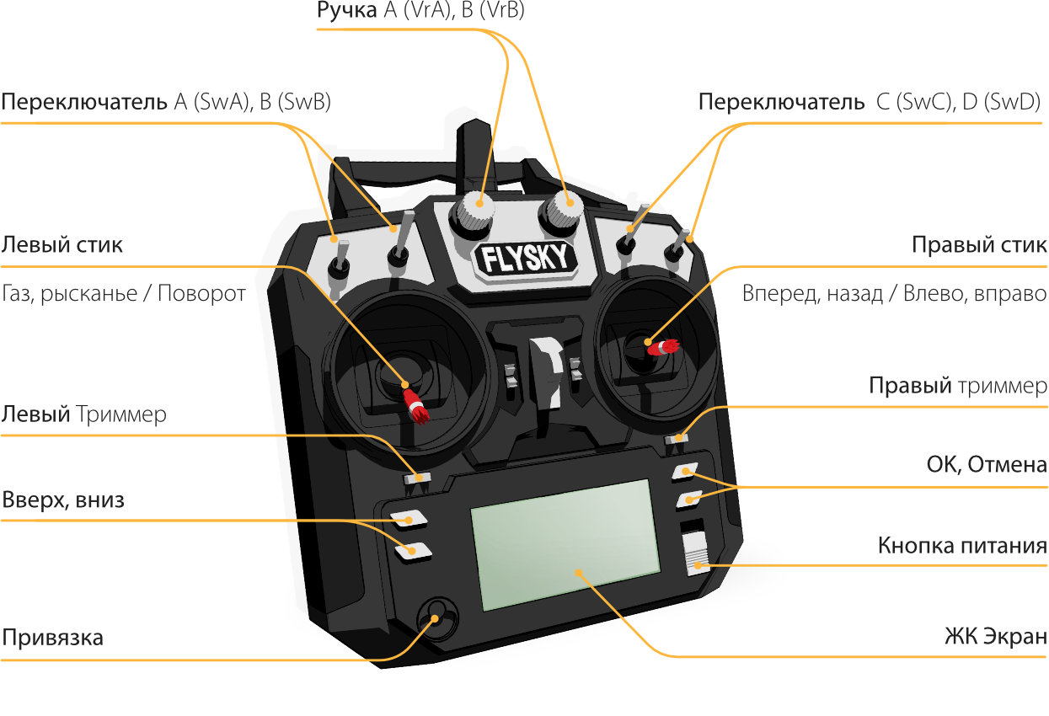
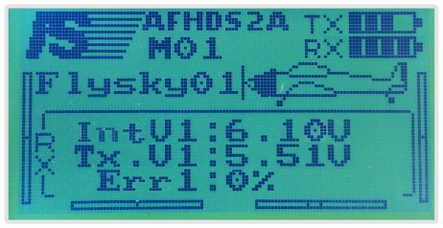
Задание № 2
Настройка пульта: Подключение пульта
В программе QGroundControl перейдите в панель Vehicle Setup и выберите меню Radio.
Включите пульт, переводя переключатель POWER в верхнее положение.
Убедитесь, что связь с приемником установлена.
На ЖК Экране пульта высвечивается индикация:

Slide 9
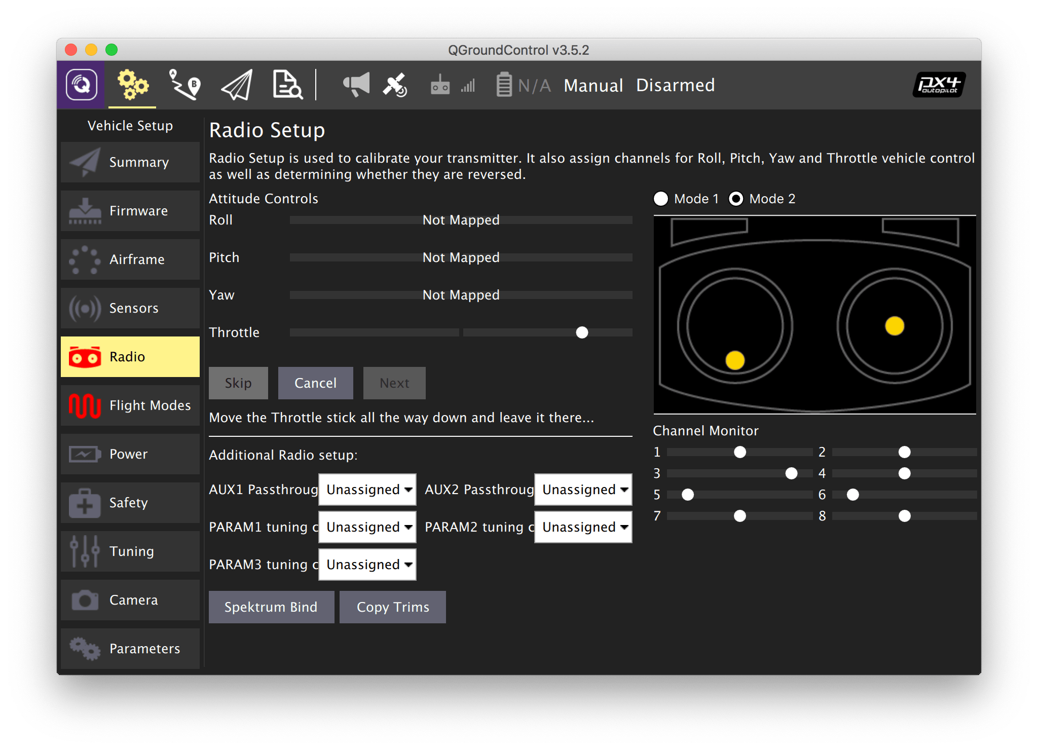
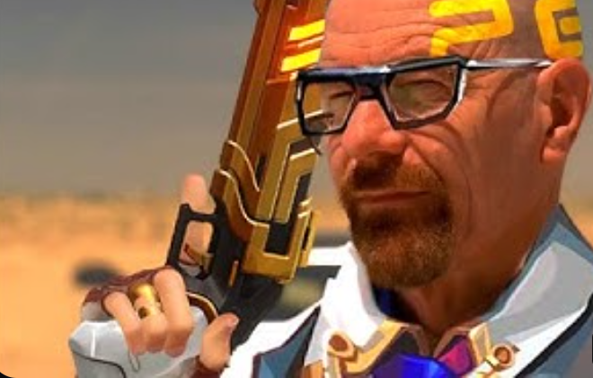
Задание № 2
Настройка пульта: Калибровка пульта
Нажмите кнопку Calibrate.
Установите триммеры Throttle, Yaw, Pitch, Roll в 0.
Триммеры позволяют задавать смещение коптеру.
Чтобы установить один из триммеров в 0, необходимо на пульте переместить указатель в центр до длительного звукового сигнала (писка).
Нажмите OK.

Slide 10
Задание № 2
Переведите левый стик (газа) в минимум и нажмите Next.
Повторяйте движения стиками вслед за анимацией и читайте подсказки.
При появлении надписи "Move all transmitter switches and/or dials back and forth to their extreme positions" переключите SwA. SwD, VrA, VrB в их конечные положения.
Нажмите Next.
При появлении надписи "All settings have been captured. Click Next to write the new parameters to your board" нажмите Next.

Slide 11
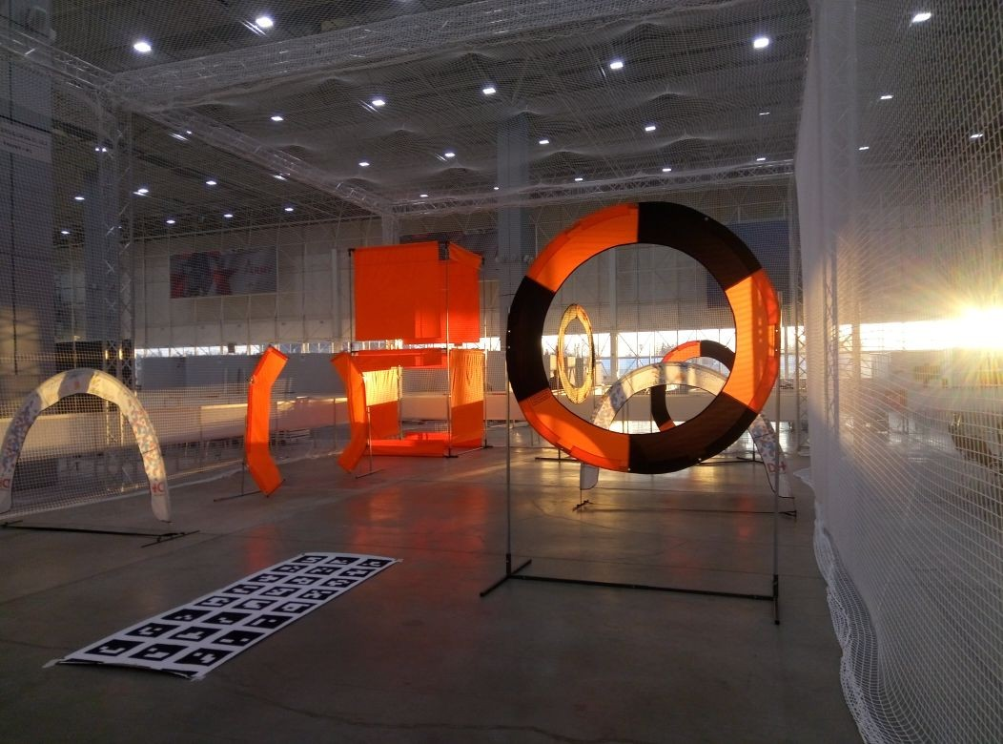
Задание № 2
4) После калибровки датчиков и настройки пульта можно прикрутить пропы и проверить коптер на полетоспособность.
Если все хорошо, то пролетаем трассу в зачет на время.
Если что-то не так, устраняем недостатки.
Конец второго задания

Slide 12
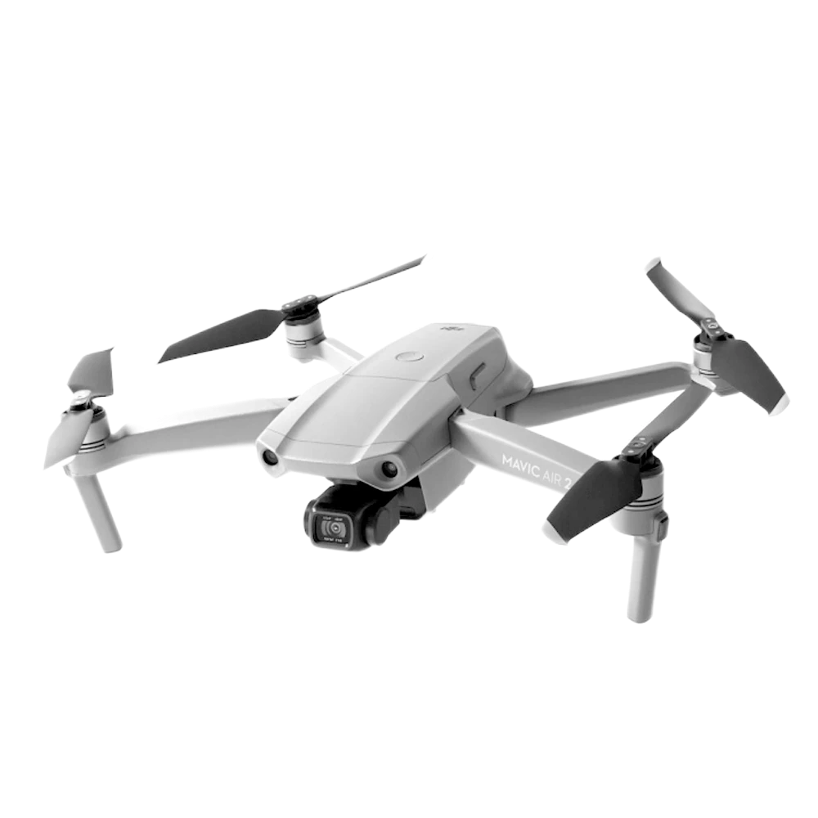
Задание № 3
Суть третьего задания в том, что нужно подготовить Mavic Air 2 к полету. Совершить полет и заснять на видео объект.
1) Подготовка коптера Mavic Air 2 к полету (время подготовки 2 мин):
Разложить крылья и установить пропы.
Подключить аккумулятор.
Снять защитный колпак с камеры.
Собрать пульт управления, включить коптер и подключиться к нему.
Отдать волонтеру, чтобы он поставил коптер в полетную зону.

Slide 13
Задание № 3
2) Полет и съемка (время полета 5 мин):
Включить запись видео.
Начать полет.
Заснять объект на видео со всевозможных сторон.
Как закончили съемку сесть на посадочном месте.
Конец третьего задания.

Slide 14
Задание № 4
Суть четвертого задания в том, что нужно загрузить отснятое видео на ноутбук с SD карты. Создать таблицу в Word с ответами и скринами из видео. Создать схему объекта и подписями задания.
У нас был объект в виде здания с разными видами поломок (дефектами). Такие как: 1. Протечка 2. Обрушение крыши 3. обрушение стены 4. Разбитое окно 5. Незаконные пристройки.
1) Таблица:
Нужно было создать таблицу из трех колонок. Первая колонка – №. Вторая колонка – вид дефекта. Третья колонка – Фото.
В первую колонку писали номер дефекта, во вторую колонку писался тип дефекта из представленных пять и в третьей колонке нужно было вырезать их заснятого видео скрин с дефектом и вставить в таблицу.

Slide 15
Задание № 4
2) Схема:
Нужно было нарисовать схему объекта в удобном для тебя приложении, что были на ноутбуке.
После зарисовки схемы, надо также расставить в соответствии со схемой номера дефектов, где они находились.
После этого удобным для тебя способом сохранить и вставить схему в Word.
После сохраняем файл Word, в созданной и подписанной папке.
Конец четвертого задания.

Slide 16
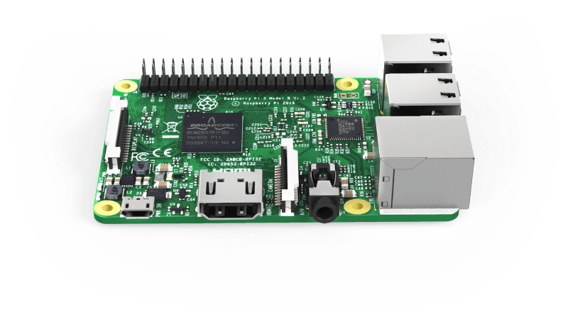
Задание № 5
Суть пятого задания в том, что нужно установит дополнительное оборудование Raspberry Pi на коптер. Проверить работоспобность и демонтировать.
Raspberry Pi – это свободно помещающийся на ладони одноплатный компьютер, созданный на базе мобильного микропроцессора ARM. Он обладает низким энергопотреблением и может работать даже от солнечных батарей. Raspberry Pi входит в комплекты программируемого квадрокоптера Клевер.

Slide 17
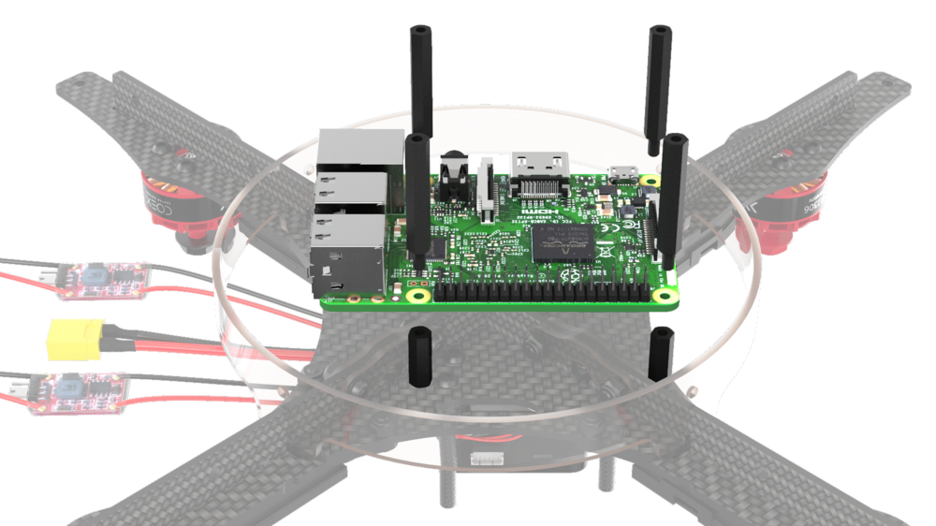
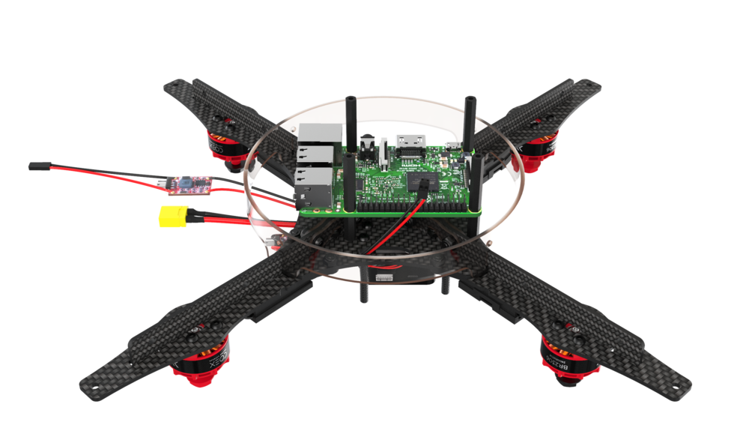
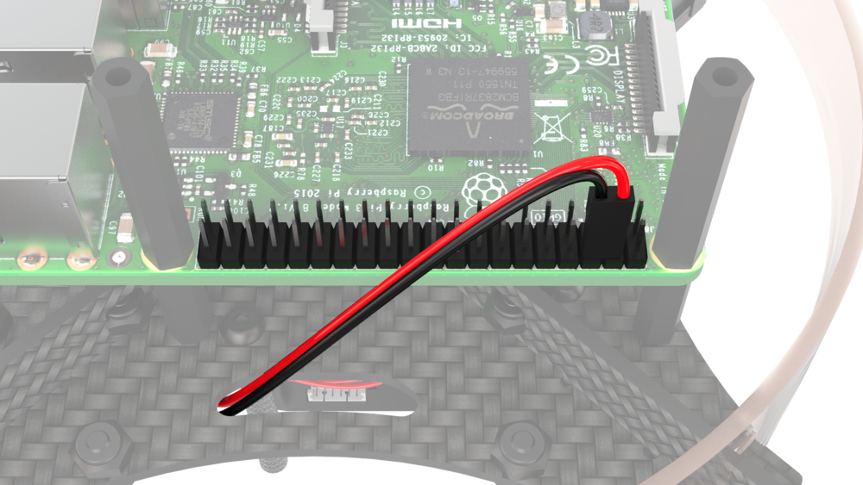
Задание № 5
1) Установка Raspberry Pi:
Нам нужно установить Малину (Raspberry Pi). Для этого откручиваем болты нижней деки коптера. Снимем деку и прикрутим Малину на нее. После этого всю эту конструкцию прикручиваем к дрону.
Дальше идет подключение самой Малины. Мы протягиваем провода от BEC через отверстие в центре деки и подключаем согласно схеме.

Slide 18
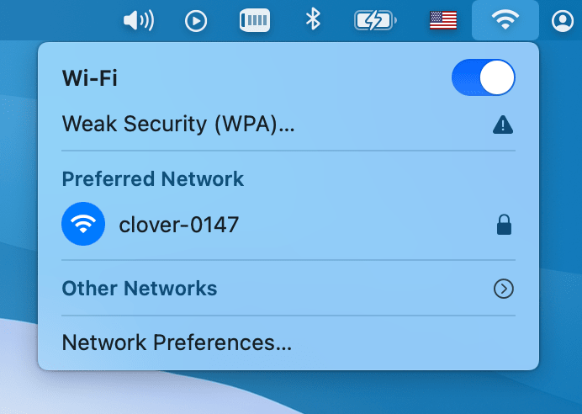
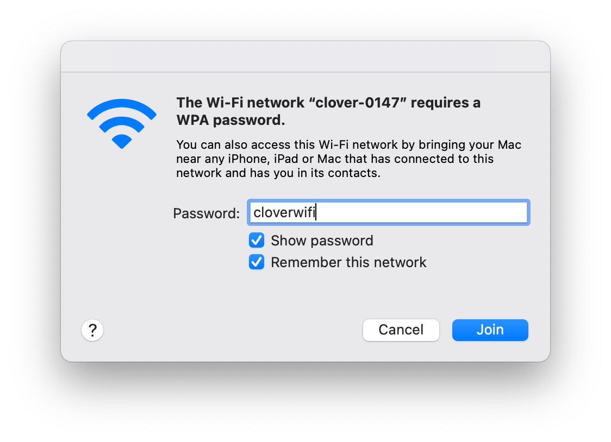
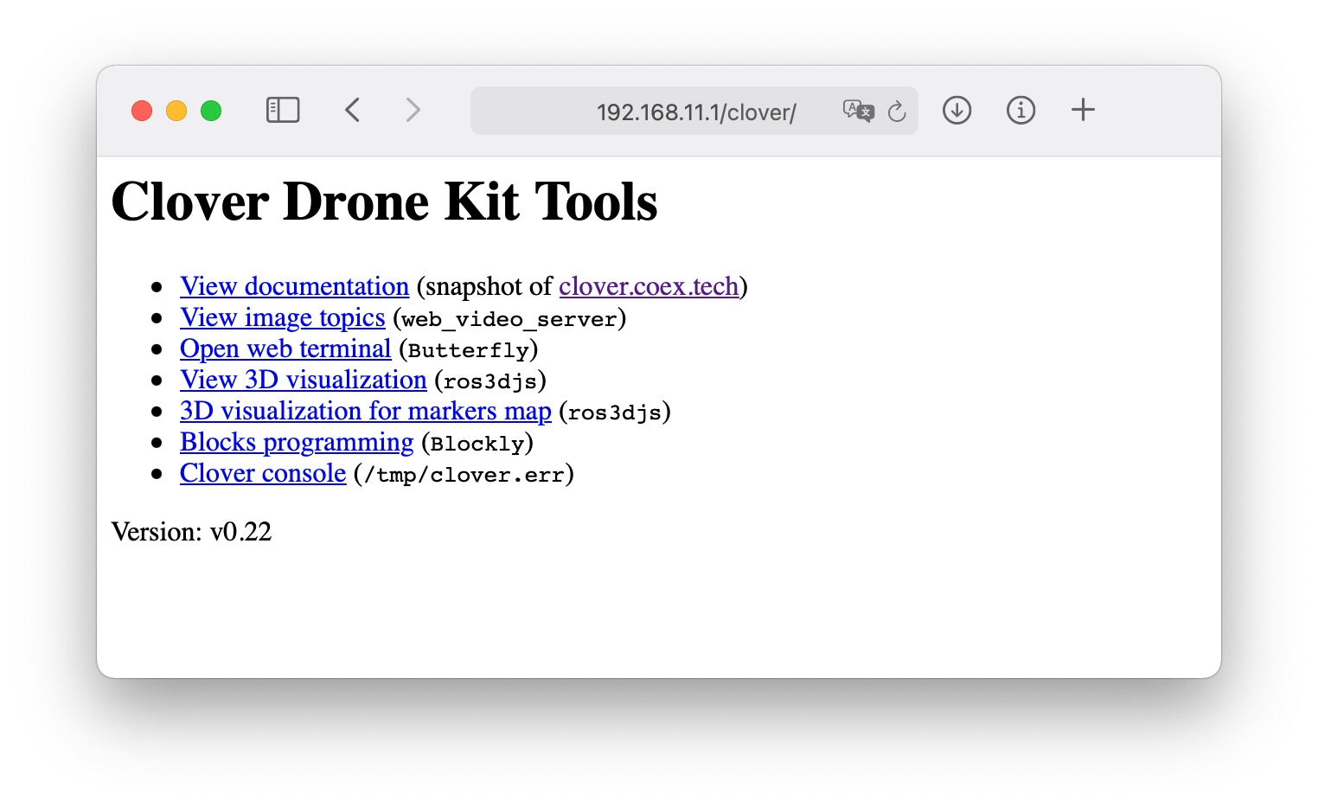
Задание № 5
2) Работоспособность Raspberry Pi:
Нужно проверить работает ли камера (в моем случае).
Для этого подключаем проводом коптер к ноутбуку.
И нам нужно подключиться к Малине через Wi-Fi.
После подключения к Малине по адресу http://192.168.11.1 будет доступен веб-интерфейс. В нем доступны основные веб-инструменты: просмотр топиков с изображениями, веб-терминал (Butterfly) а также полная копия данной документации.
После того как убедились, что все работает снимаем Малину
Конец пятого задания.

Slide 19
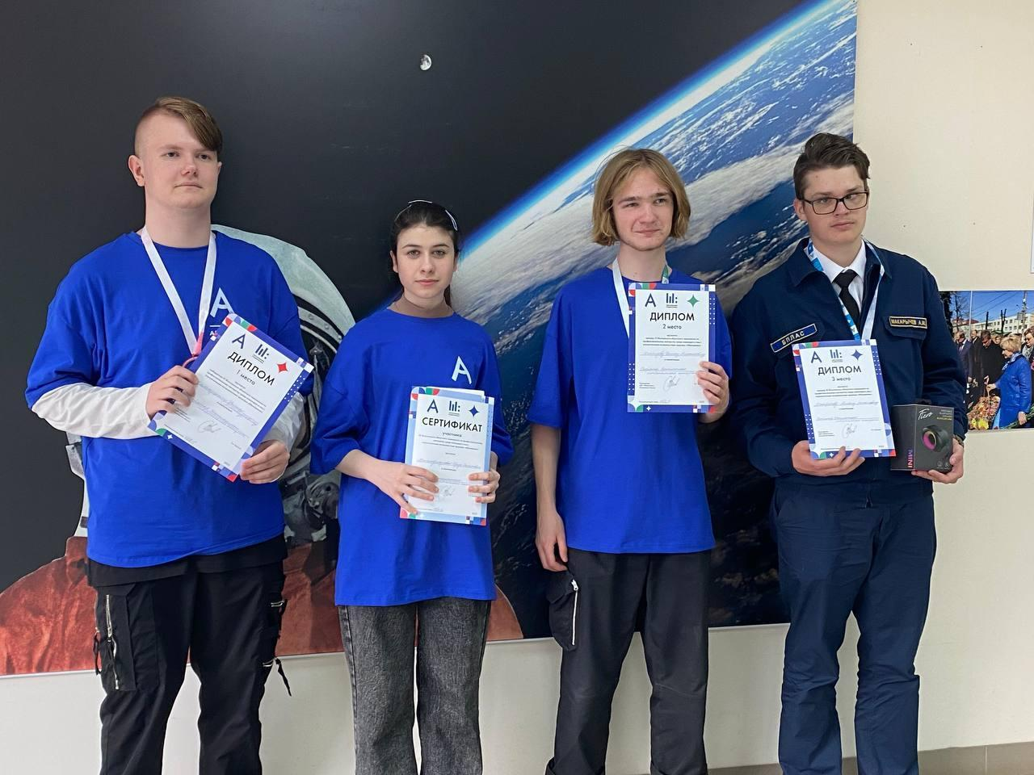
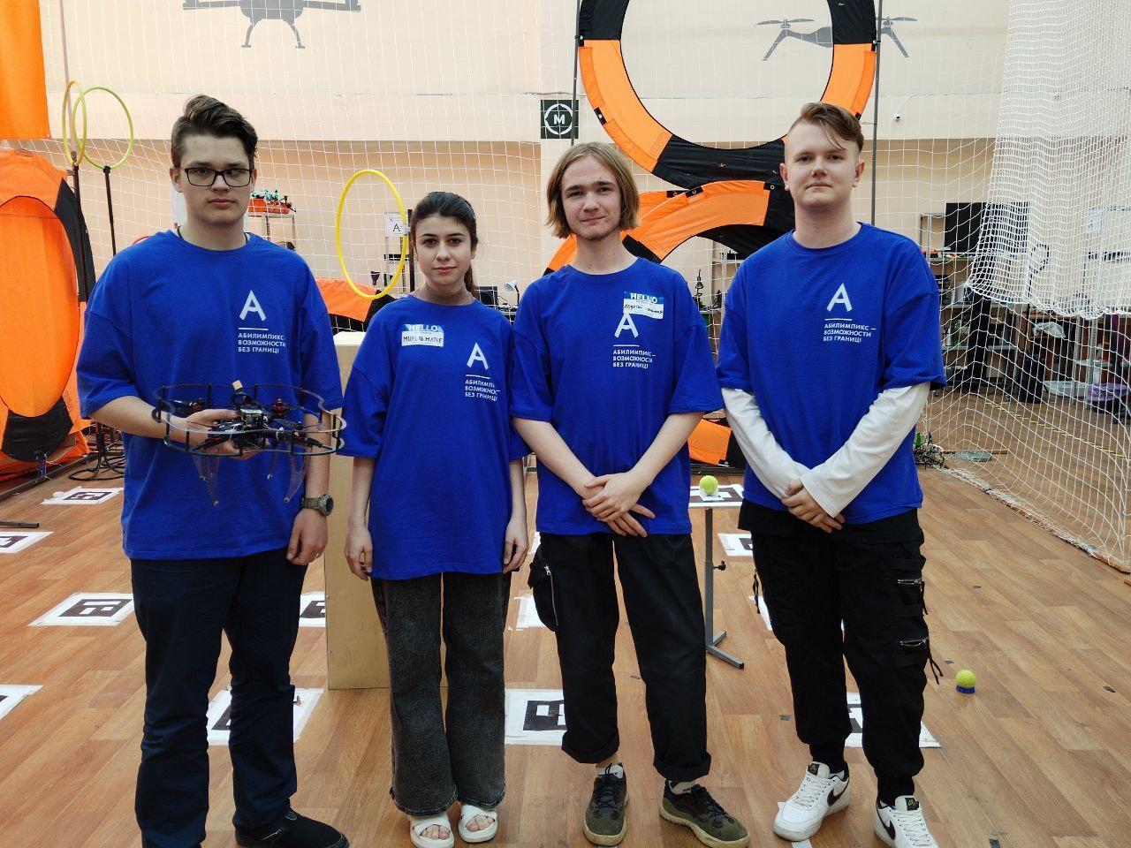
Конец
После выполнения всех заданий, участники могут отдохнуть в специальной комнате, пока ведется подсчет балов.
После подсчета балов идет стадия награждения и вручения приза.
Потом мы пошли пофоткались и я наконец-то поехал домой.

Slide 20


